Slide 1
Presentación del Proyecto Final de POO
Gestión de Buses UTPL
Josué Pardo

Slide 2
Planteamiento de Problemática
Al momento de usar las distintas rutas de los buses que nos ofrece la universidad, presentamos una afluencia bastante alta de usuarios en esta, por lo que al momento de llegar a una parada nosotros nos podemos encontrar casos en donde está completamente llena y los buses a su máxima capacidad.
El modelo de solución que presento, genera una respuesta directa a las rutas donde su flujo de usuarios es mayor al estimulado

Slide 3
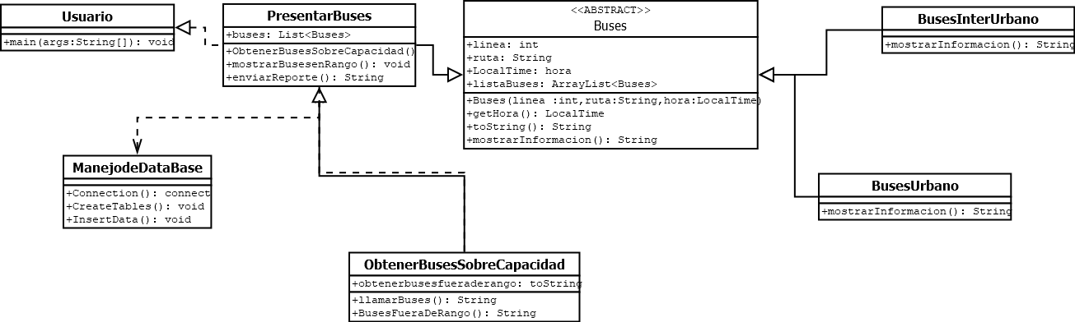

Slide 4
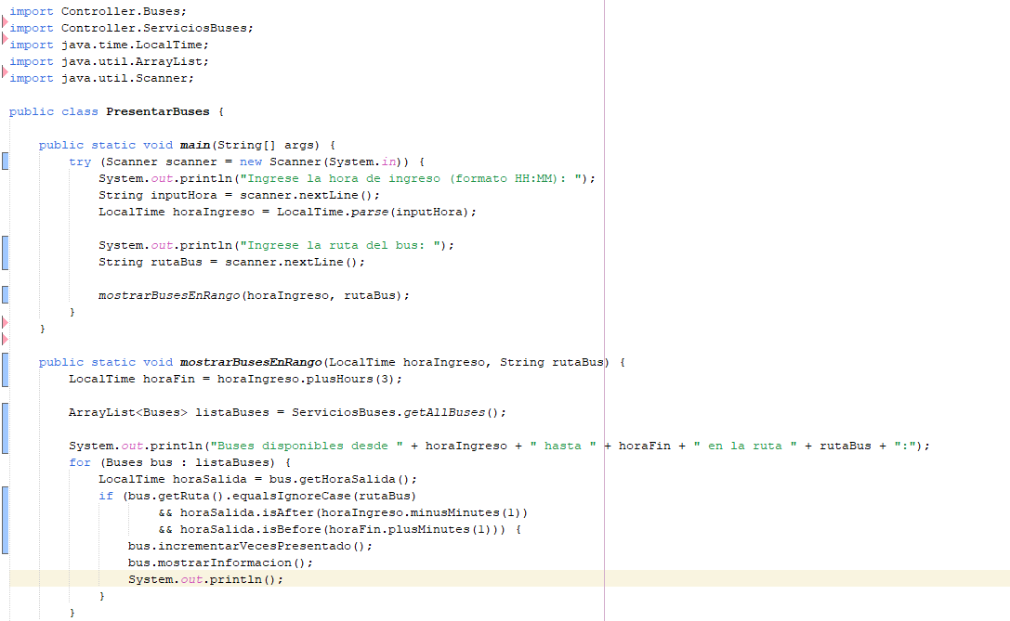

Slide 5
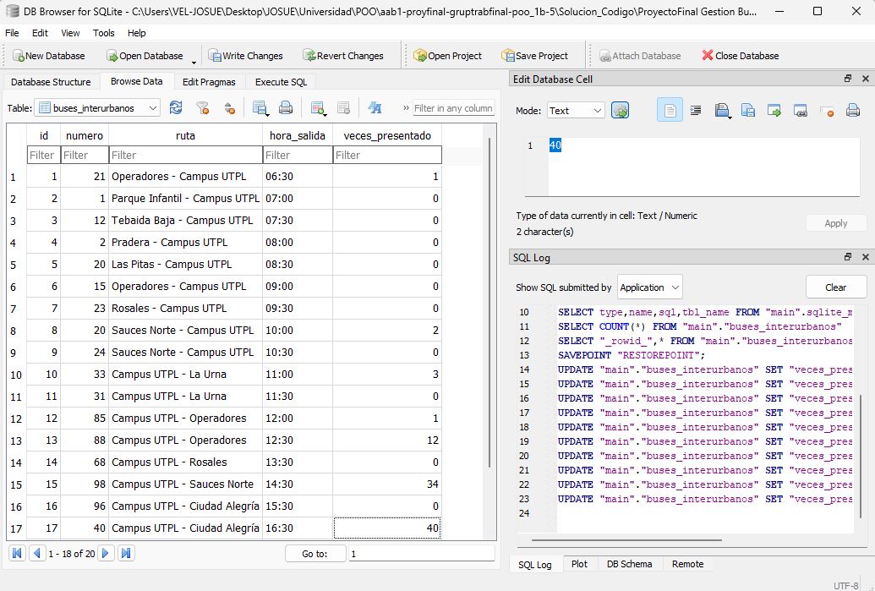

Slide 6
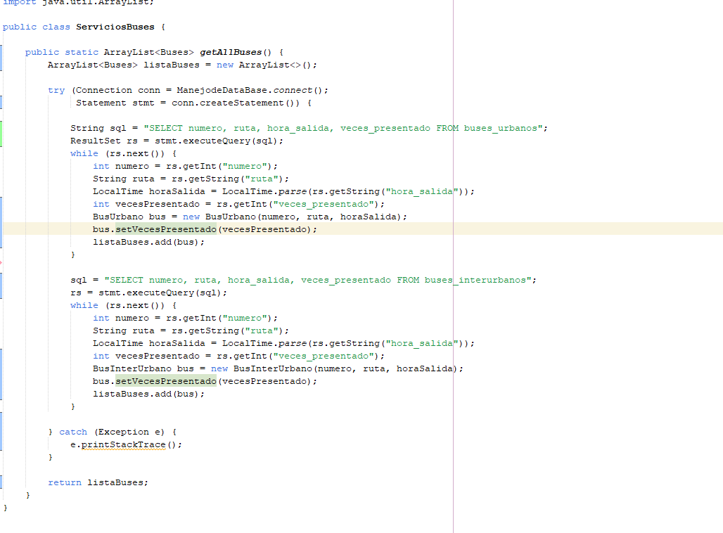

Slide 7
